Slide 1
SIGURNOST NA INTERNETU

Slide 2
Sine jesi li objavio svoje osobne podatke na Internetu?
…naravno da jesam,pa svi to rade…
Petar
Tin

Slide 3
Svoje osobne podatke dao si nepoznatim osobama koji ti mogu naškoditi.
Žao mi je tata, nisam znao da je to toliko opasno.
Petar
Tin
KRENI NA PITANJE

Slide 4
1.Pitanje
Što biste Vi napravili na Tinovom mjestu?
Odmah otišao/la izbrisat podatke.
b) Nastavio/la dalje kao da ništa nije bilo.

Slide 5
Mnoge internetske stranice zahtijevaju
osobne podatke kako biste imali pristup
sadržajima i uslugama. Ti su podatci
potrebni iz različitih razloga: radi
sigurnosti ili da bi usluge postale dostupne.
Nemojte ostavljati osobne
podatke bez odobrenja odrasle
osobe (učitelja, roditelja, skrbnika).
TOČAN ODGOVOR

Slide 6
NETOČAN ODGOVOR
SAVJET
Mnoge internetske stranice zahtijevaju
osobne podatke kako biste imali pristup
sadržajima i uslugama. Ti su podatci
potrebni iz različitih razloga: radi
sigurnosti ili da bi usluge postale dostupne.
Nemojte ostavljati osobne
podatke bez odobrenja odrasle
osobe (učitelja, roditelja, skrbnika).

Slide 7
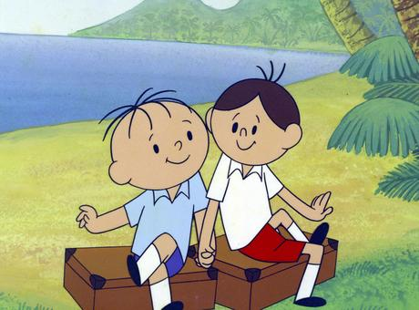
Ivane,sinoć mi je nepoznata osoba poslala poruku.
Jesi li mu odgovorio na poruku
?
Ivan
Marko

Slide 8
Jesam,ii?
Da li znaš da se ne smiješ dopisivat sa nepoznatim osobama.
Ivan
Marko
KRENI NA PITANJE

Slide 9
2.Pitanje
Je li Marko dobro postupio zato što se dopisivao s nepoznatom osobom?
Dobro je postupio.
Ni u kojem slučaju nije dobro postupio.
Ivan
Marko

Slide 10
Točan odgovor
SAVJET
S nepoznatim osobama ne smijemo se dopisivati jer ne znamo tko stoji iza tog imena. Ne smijemo ima davati svoje osobne podatke jer nam mogu napraviti razne probleme.

Slide 11
Netočan odgovor
SAVJET
Ivan
Marko
S nepoznatim osobama ne smijemo se dopisivati jer neznamo tko stoji iza tog imena.Ne smijemo im davati svoje osobne podatke jer nam mogu napraviti razne probleme.

Slide 12
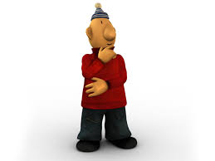
…ma tko je sad???

Slide 13
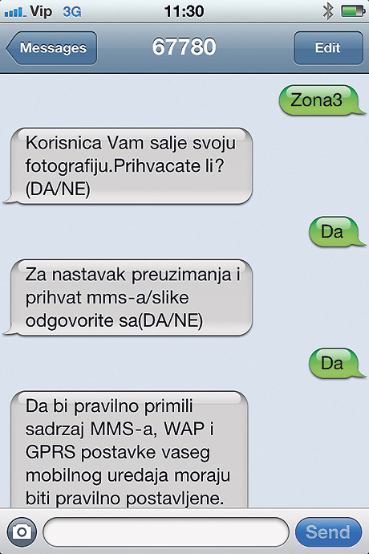
Nepoznat broj
…bok radim anketu o “Poznavanju susjedstva”I zamolio bi te da sudjeluješ.Sve što moraš učiniti je da mi pošalješ svoju kućnu adresu,ime ,prezime i datum rođenja. Hvala!

Slide 14
3.Pitanje
Što bi vi napravili da dobijete poruku
od nepoznate osobe?
Odgovorili na poruku.
Zanemarili poruku.
Obavjestili svoje roditelje i policiju.
Ivan
Marko

Slide 15
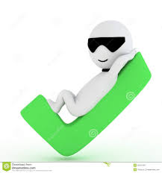
TOČAN ODGOVOR SAVJET
U takvim porukama mogu biti razni
sadržaji teksta. U slučaju ako ste
otvorili poruku nemojte odgovarati
ni u kojem slučaju. Potražite savjet roditelja.
Ivan
Marko

Slide 16
NETOČAN ODGOVOR
SAVJET
U takvim porukama mogu biti razni
sadržaji teksta. U slučaju ako ste
otvorili poruku nemojte odgovarati
ni u kojem slučaju. Potražite savjet roditelja.

Slide 17
…Sara je dala Ivi svoju facebook lozinku. Iva je pisala ružne stvari sa Sarinog facebooka prestavljaći se kao Sara…
Ivan
Marko

Slide 18
4.PITANJE
Kako bi ti postupio na Sarinom mjestu?
a)Zanemario Ivine objave sa svog facebooka.
b)Prijavio Ivu policiji I ne odavao svoje lozinke.
c)počinio/la nešto grozno za što bi svima bilo žao.

Slide 19
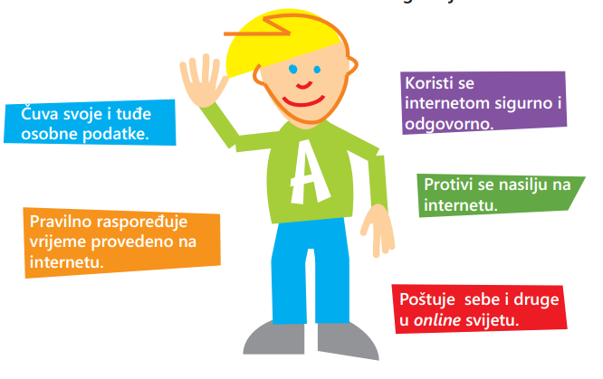
TOČAN ODGOVOR
SAVJET

Slide 20
NETOČAN ODGOVOR
SAVJET

Slide 21
…Katarina je dobila ružnu I prijeteću poruku od Ane na svoj mobitel…
Ana
Što ti misliš tko si ti gus*o, ja mogu raditi što hoću došla si u novu školu I odma mi misliš preuzeti prijatelje ,e pa nećeš poslje škole ću te sačekat I istuć samo da znaš
Ivan
Marko

Slide 22
5.Pitanje .Što bi vi učinili da ste na Katarininom mjestu?
a)Potražio pomoć pedagoga ili učitelja.
b)Našao se licem u lice sa Anom.
c)Dopustio da me Ana istuče.

Slide 23
Točan odgovor
SAVJET

Slide 24
NETOČAN odgovor
SAVJET

Slide 25
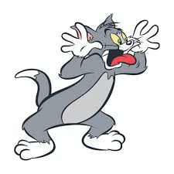
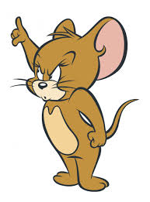
Jerry,Jerry.Je li opasno igrati online igrice sa nepoznatim osobama???
…..hm..hm…hm…
TOM
JERRY

Slide 26
6.PITANJE KOJI BI TI ODGOVOR DAO TOM-u DA SE NALAZIŠ NA JERRY-evom MJESTU?
a)Naravno da nije opasno, pa nitko ti ne može ništa preko ekrana.
b)Ne to je opasno jer ti to može naškoditi.
c)Naravno da se možeš sprijatelji s takvim osobama .

Slide 27
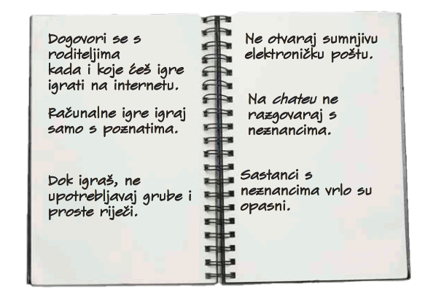
TOČAN ODGOVOR
SAVJET

Slide 28
NETOČAN ODGOVOR
SAVJET

Slide 29
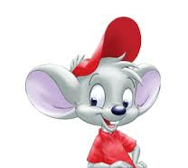
Dobar dan.Danas radimo anketu o dobrim I lošim stranama digitalnog doba
PA KRENIMO

Slide 30
7.Od navedenih rečenica koje su dobre strane digitalnog doba…
Vrlo lako možeš doći do različitih informacija, možeš lako komunicirati i družiti se s prijateljima i rođacima koji žive daleko od tebe,možeš gledati filmove, utakmice ili koncerate te čitati o omiljenim osobama,možeš se zabavljati igrajući online igre….
Na internetu možeš primiti različite negativne poruke i sadržaje koji te mogu povrijediti, ljudi se često skrivaju iza lažnih profila, ljudi mogu postati ovisni o digitalnim medijima. kupovanje, oglašavanje ili kockanje na internetu mogu tebi i obitelji nanijeti financijsku štetu…

Slide 31
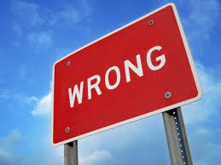

Slide 33
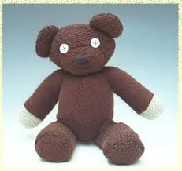
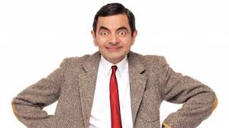
Tedi hoćeš li mi pomoći oko ove lozinke????
Naravno!

Slide 34
Sjetio sam se jedne dobre lozinke :tedi
To je jako loša lozinka

Slide 35
8.Što Vi mislite je li dobro dogovorio Tedit za mr.Beanovu lozinku?
a)U potpunosti je dobro odgovorio.
b)Nije dobro odgovorio .

Slide 36
Točan odgovor
SAVJET

Slide 37
Neočan odgovor
SAVJET

Slide 38
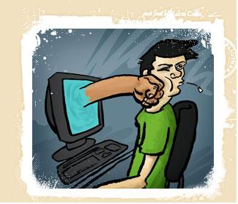
Anita je učenica osmog razreda OS svaki dan dobiva prijeteće poruke,ali strah joj je te poruke pokazati svojim roditeljima jer je jako sramežljiva.

Slide 39
9.Što bi Vi napravili da pomognete Aniti?
a)Ništa ne bih poduzimao.
b)Obavjestio bih njezine roditelje.
c) Ismijavao bi Anitu.

Slide 40
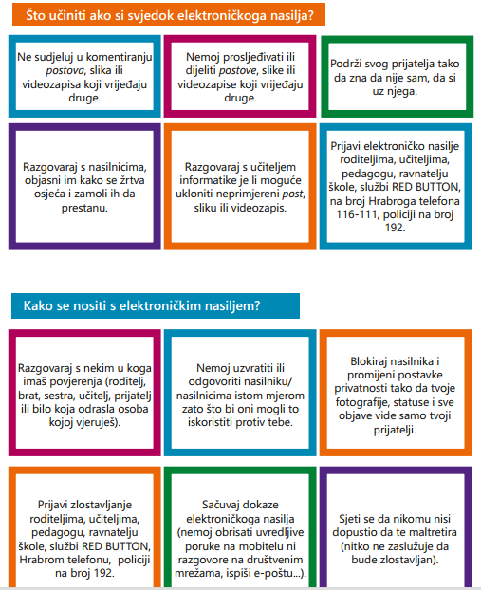
NETOČAN ODGOVOR
SAVJET

Slide 41
TOČAN ODGOVOR
SAVJET

Slide 42
10.Zašto je dobro imati antivirusne programe na svom računalu?
a)Kako bi svi imali pristup tvom računalu.
b)Kako bi zaštitio svoje računalo do virusa .
c)Kako bi računalo sporije radilo.

Slide 43
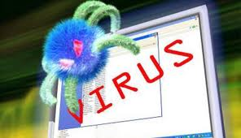
TOČAN ODGOVOR

Slide 44
NETOČAN ODGOVOR

Slide 45
PAZITE ŠTO RADITE, INTERNET JE PUN ZAMKI
Hvala Martin Bogdanić I Marin Samaržija 8.c

